Slide 1
CASI CLINICI
ICOT
PERFORAZIONE IATROGENA DELL’ARTERIA MAMMARIA INTERNA SINISTRA: UN CASO ESEMPLARE DI PTA RESCUE
¹ Cardiology Unit, Interdisciplinary Department of Medicine (DIM), University of Bari “Aldo Moro”, University Hospital Consortium Polyclinic of Bari, Piazza G. Cesare 11, 70124 Bari, Italy
² Interventional Cardiology Service, "Mater Dei" Hospital, 70125, Bari, Italy
A cura di:
Alessio Falagario¹, Marco Maria Dicorato¹, Nicolò Amodio¹, Carlo Lafranceschina², Vincenzo Pestrichella²

Slide 2
CASI CLINICI
ABSTRACT:
La perforazione dell'arteria mammaria interna sinistra (AMIS) durante l'impianto di pacemaker (PM) è una complicanza estremamente rara ma potenzialmente letale. Questo caso descrive una donna di 48 anni con bradi-aritmie che ha sviluppato un grave emopneumotorace post-procedurale, causato da perforazione dell'AMIS durante una blind-puncture della vena succlavia. L'emorragia è stata trattata con successo mediante l'impianto di stent ricoperti. La pronta identificazione della complicanza e l'intervento endovascolare tempestivo hanno stabilizzato la paziente, consentendone la dimissione dopo 10 giorni. Questo approccio si è dimostrato efficace nei casi di instabilità emodinamica.
ICOT

Slide 3
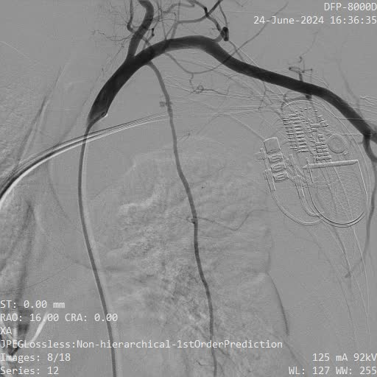
CASI CLINICI
Figura 1. angiografia dell’arteria succlavia sinistra mediante accesso femorale destro effettuata in urgenza. All’immagine fluoroscopica emerge la breccia con spandimento di mezzo di contrasto a livello del tratto prossimale dell’AMIS.
ICOT

Slide 4
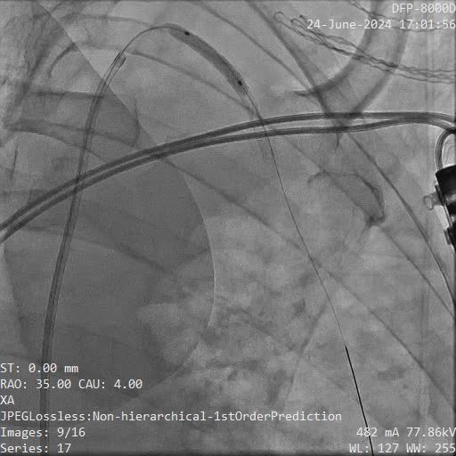
CASI CLINICI
Figura 2. Si procede nel contesto della medesima procedura al posizionamento di stent ricoperti a livello del tratto prossimale dell’AMIS, in particolare due stent di dimensioni rispettivamente 2,5 x 23 mm e 3,0 x 13 mm.
ICOT

